Slide 1

CAPSTONE · GRUPO 8
Quality360
Presentación de avance y seguimiento
Avance del Sprint 2, arquitectura 4+1, casos de uso, modelo ER y evolución de Quality360
CORTE 09//10/2026
José Seguel · Jonathan Choque · Matías Araos
CALIDAD · VISIBILIDAD · ANÁLISIS · IMPACTO
01

Slide 2
Contenidos
✓
Cliente Objetivo
✓
Modelo ER
Identificación del cliente,usuarios clave y necesidades.
Organización y trazabilidad del proceso QA
✓
Roadmap
✓
Roadmap agil por Sprint
Seguimiento semanal y dettale de cada Sprint
Actividades y entregables por Sprint
✓
Modelo 4+1
✓
Burndown y estado actual del proyecto
Vista general de la arquitectura de la solución
Seguimiento del sprint 2
✓
Conclusiones
Valor del proyecto,avances
Quality360 · Capstone Grupo 8
02

Slide 3
Cliente objetivo de Quality360
Identificación del cliente, usuarios clave y necesidad que resuelve la plataforma.
CLIENTE OBJETIVO
USUARIOS CLAVE
NECESIDAD DEL CLIENTE
🏢
Área de Aseguramiento de Calidad (QA)
QE
Quality Engineer
De información dispersa a una visión integrada
Supervisa avance, riesgos, cumplimiento y decisiones operativas.
Organización del sector financiero con equipos ágiles de certificación de software.
• Consolidar HU, responsables y estados
• Visualizar riesgos e impedimentos
• Controlar cumplimiento QA
• Priorizar acciones a tiempo
Dueño de la necesidad
QA
Analista QA
Líder QA / Quality Engineer
Actualiza estado de HU, checklist y evidencias de certificación.
Quality360 entrega visibilidad, trazabilidad y KPI para la gestión QA.
TRAZABILIDAD DE VALOR
🏢
Cliente
QA
⚠
Necesidad
operativa
✓
Quality360
plataforma
↗
KPI y
alertas
🎯
Decisión
oportuna
Quality360 · Capstone Grupo 8

Slide 4
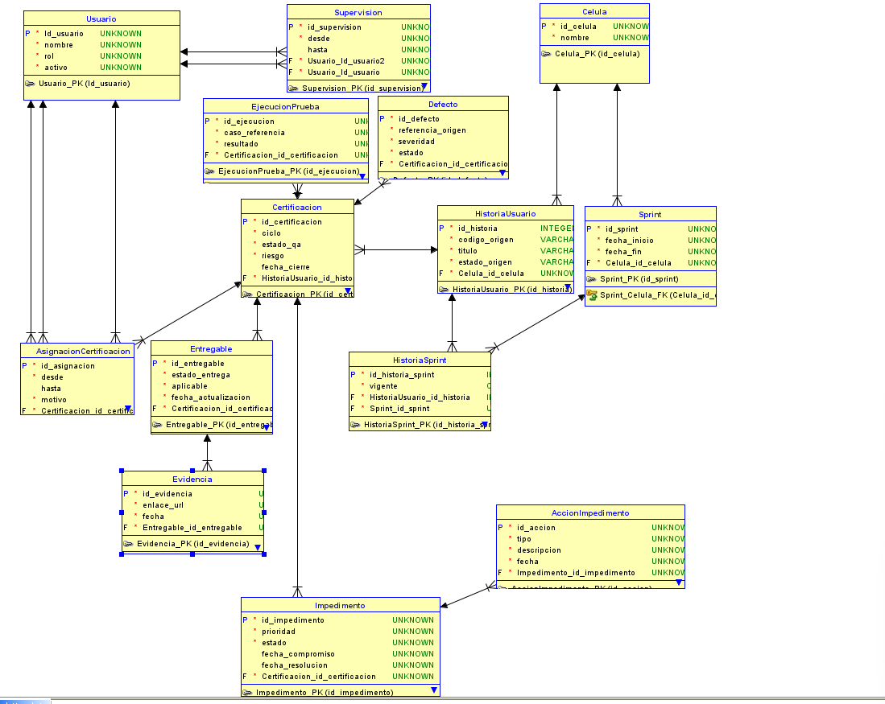
Modelo ER Quality360

Slide 5

Roadmap de seguimiento semanal · Quality360
Eje X: semanas restantes · Eje Y: Sprints · Corte 24/09/2026 · Comisión desde 27/11/2026
Hito previo
Sprint 1 · 11–24 sep: 14/14 SP completados. Base técnica, prototipo Vercel, arquitectura y modelo validados.
✓ cierre 100%
SEP/OCT
OCT
NOV
NOV/DIC
Sprint
Objetivo
25 Sep
01 Oct
02–08
Oct
09–15
Oct
16–22
Oct
23–29
Oct
30 Oct
05 Nov
06–12
Nov
13–19
Nov
20–26
Nov
27 Nov
04 Dic
Sprint 1 · Cierre base técnica
Arquitectura · Modelo · Prototipo
100%
Sprint 1
Sprint 2 · Arquitectura modelo de datos y casos de uso
Documentación y propuesta de modelo
100%
Sprint 2
BD + API
Sprint 3 · Integración frontend-backend
Conexión · Roles · CRUD
API REST · PostgreSQL
CRUD + roles
Conexión
Sprint 4 · Jira / dashboards
Integración · KPI QE
Jira / CSV
KPI +
dashboard
Sprint 5 · Validación funcional
Pruebas · Medición SIN/CON
Pruebas
SIN/CON
+ ajustes
Sprint 6 · Cierre técnico y evidencias
Docs · Costos · Release freeze
Release
freeze 26/11
Presentación · Comisión
Demo · Defensa · Entrega
Presentación ante Comisión
Uso esperado
Actualizar semanalmente según Jira Cloud y GitHub: estado real, evidencia, riesgos y ajustes. Nueva fecha crítica: liberar la versión candidata y evidencias antes del 27/11.
Quality360 · Capstone Grupo 8
04

Slide 6
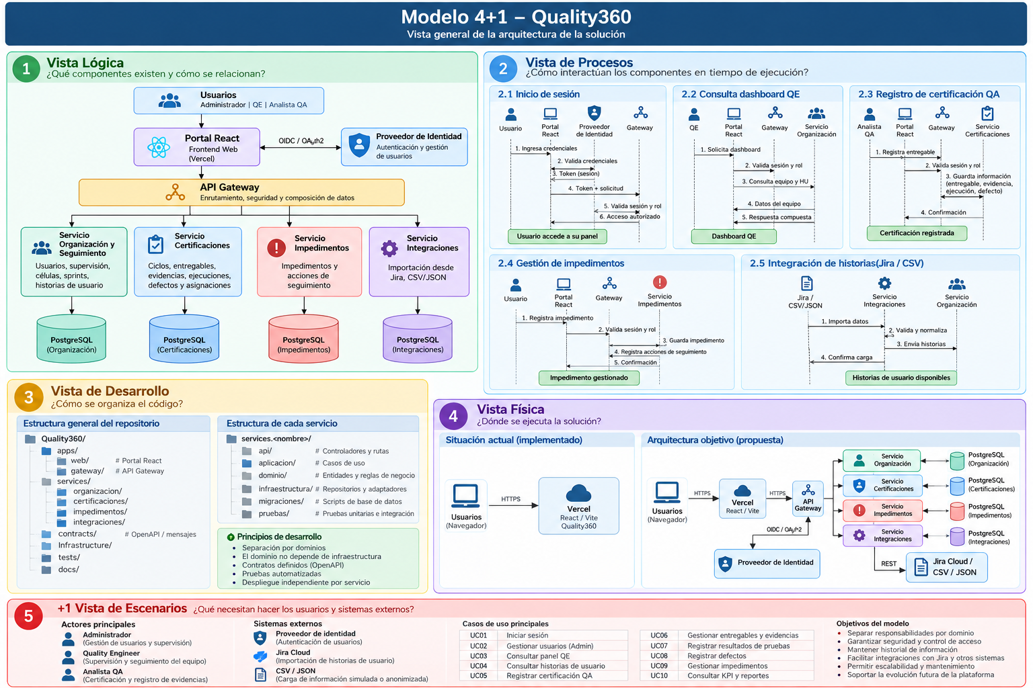

Slide 7
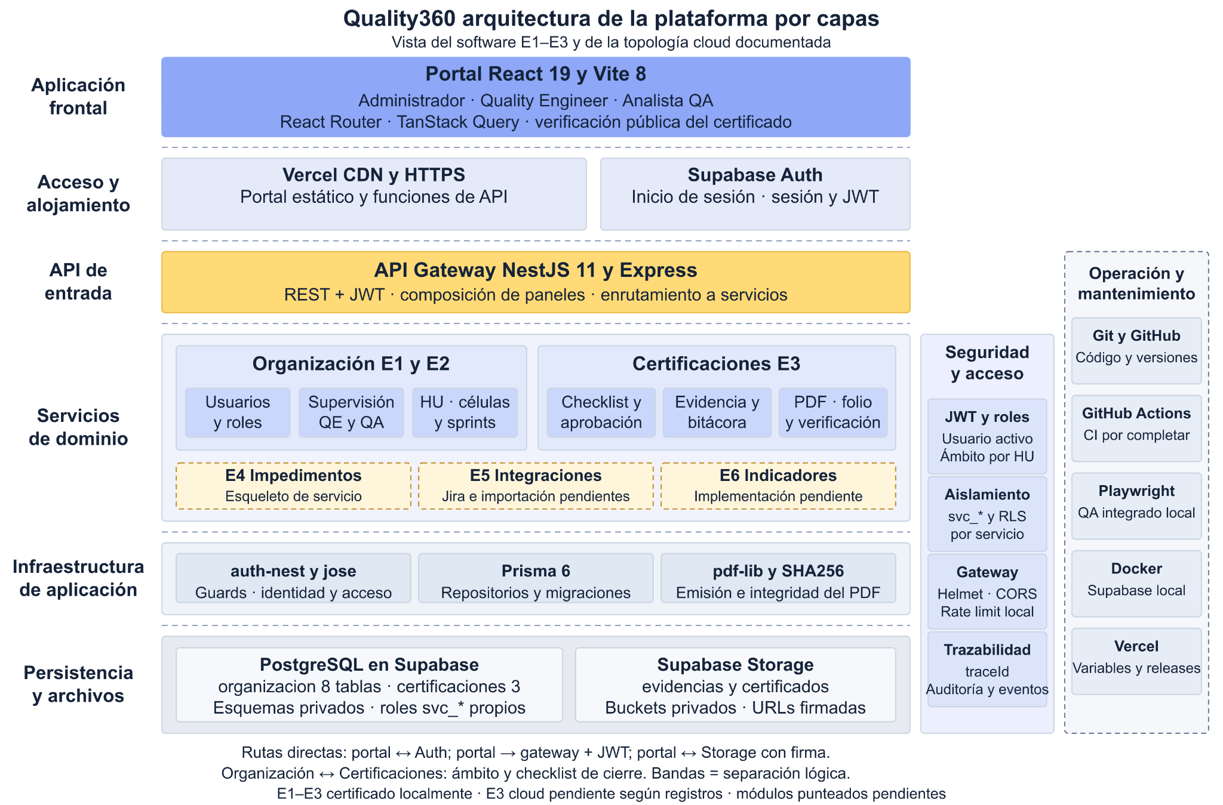

Slide 8
Burndown y estado actual del proyecto
Seguimiento del Sprint 2 · Corte 09/10/2026
▮ Burndown del Sprint 2
🏆 Estado del sprint
Sprint 2 cerrado exitosamente
100%
▦
Sprint:
Periodo:
Meta del sprint:
▣
◎
Q360-Sprint 2
25 sep 2026 – 09 oct 2026
Consolidar arquitectura, casos de uso y modelo conceptual de datos y modelo ER para habilitar backend y persistencia.
Trabajo restante
Directriz
Alcance del trabajo
▮ Indicadores
0 puntos pendientes
Avance ideal
11 SP comprometidos
Story points completados: 11 / 11
11
11
Actividades cerradas: 3 / 3
Estado general: cerrado sin pendientes
9
SP
▣ Estado actual del proyecto
6
✓
Arquitectura por capas + 4+1 finalizada
3
✓
Casos de uso finalizados
✓
Modelo conceptual de datos finalizado
0
0
25 sep
29 sep
02 oct
06 oct
09 oct
Fecha
◔ Avance global
▣
11
✓
11
◎
100%
SP planificados
SP completados
cerrado
33,3%
2 de 6 sprints completados
💡
Conclusión: el Sprint 2 se completó al 100%. Se consolida la línea base arquitectónica, los casos de uso y el modelo conceptual de datos para avanzar hacia backend y persistencia.

Slide 9
Conclusiones y próximos pasos
Cierre del avance arquitectónico y evolución de Quality360
✓
Sprint 1 completado
↗
Prototipo funcional
Próximos pasos
14 de 14 Story Points finalizados. Base técnica, planificación, arquitectura inicial y modelo de datos preliminar consolidados.
Versión web desplegada en Vercel con acceso diferenciado por rol y funcionalidades iniciales de seguimiento QA.
1
Comenzar actividades Sprint 3
2
Consolidar línea base arquitectónica
⚙
Arquitectura en consolidación
🔗
Trazabilidad del diseño
3
Implementar backend Spring Boot
Sprint 2 profundiza casos de uso, modelo 4+1 y modelo conceptual de datos.
Los requerimientos funcionales comienzan a relacionarse con arquitectura, datos y evidencia técnica en Jira/GitHub.
4
Incorporar persistencia PostgreSQL
5
Integrar frontend y fuentes Jira / CSV-JSON
6
Ejecutar pruebas y medición SIN/CON Quality360
🎯
Quality360 evoluciona desde un prototipo funcional hacia una solución QA trazable, sustentada por una arquitectura definida y un modelo de datos preparado para la implementación.
Quality360 · Capstone Grupo 8
Cierre de avance · Sprint 2

